Slide 1


Slide 2

VAMAC Surge como
alternativa en la comercialización
de mangueras y conexiones
para la industria
cada vez más necesitada de la rapidez,
sin dejar de lado la calidad del servicio.
A continuación te mostramos parte de lo que manejamos

Slide 3
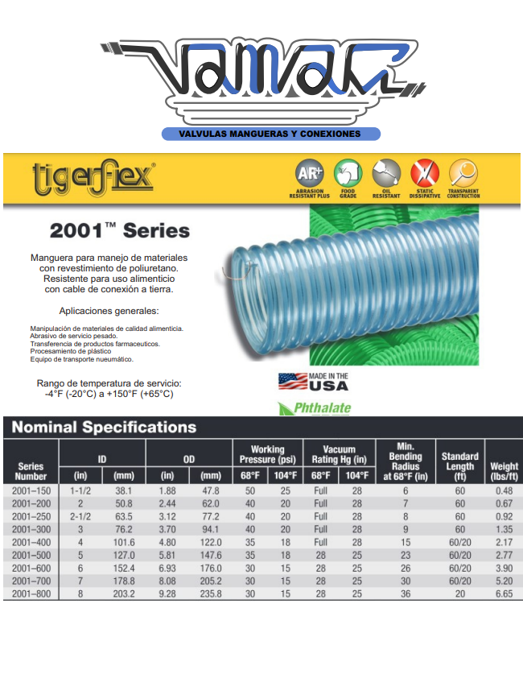

Slide 4
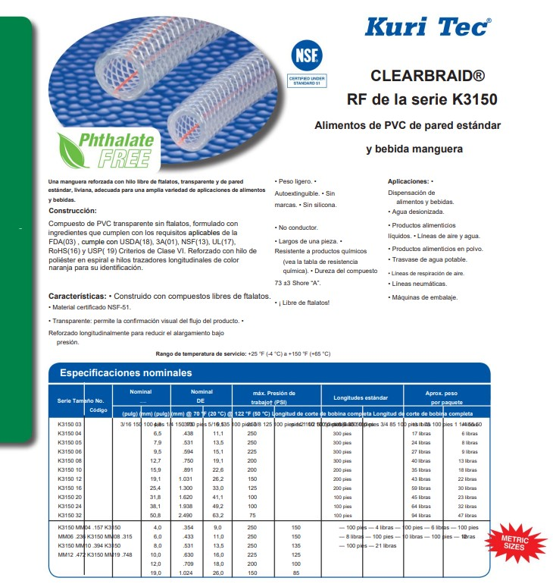

Slide 5
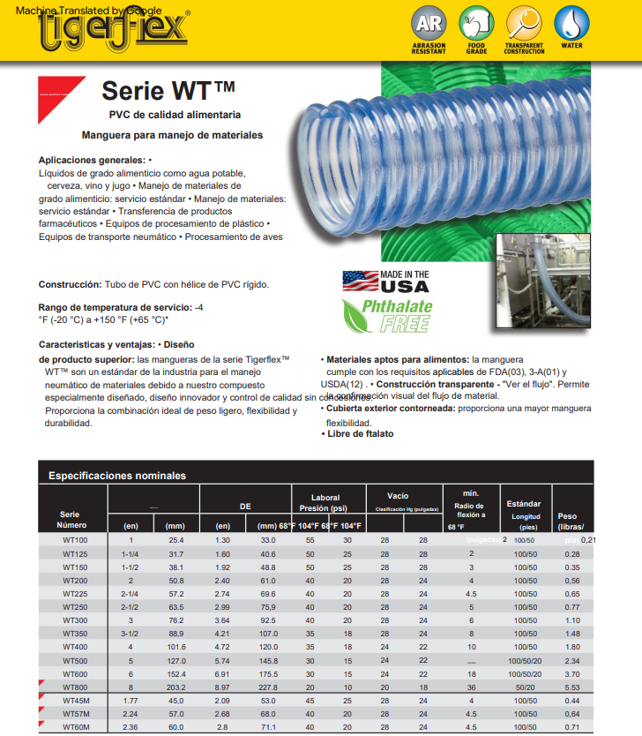

Slide 6
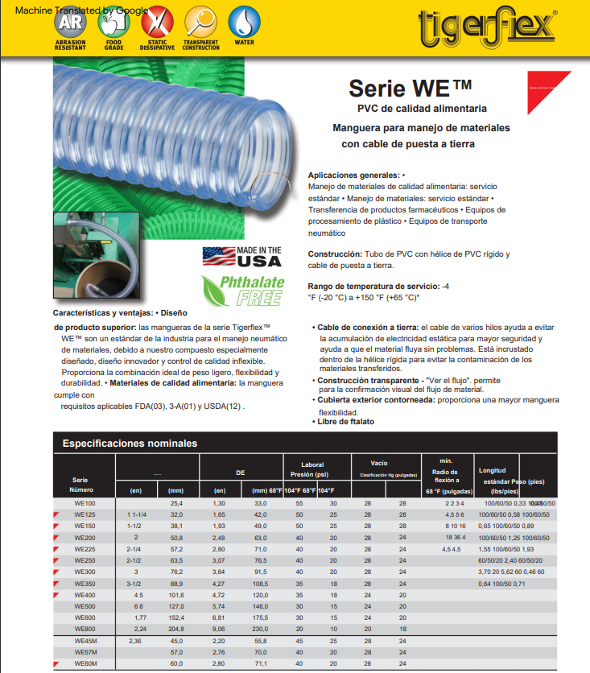

Slide 7
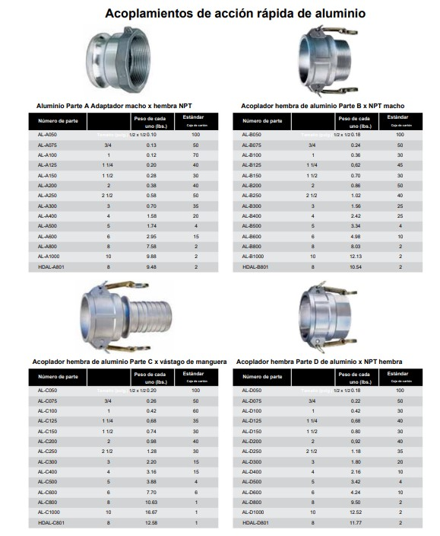

Slide 8
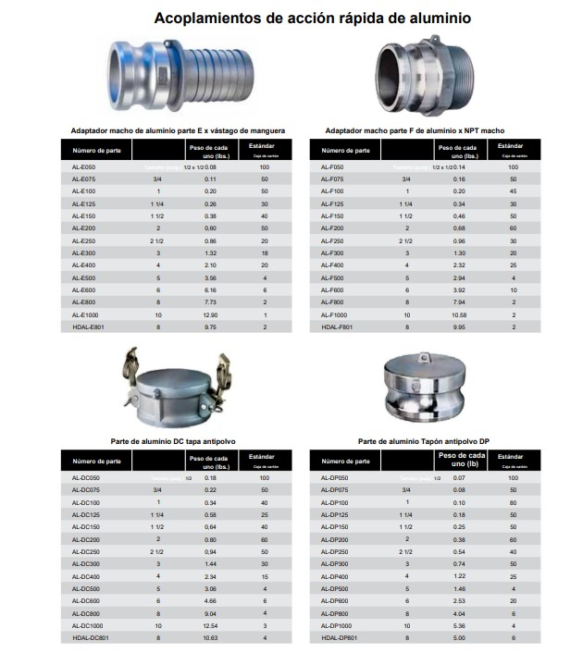

Slide 9
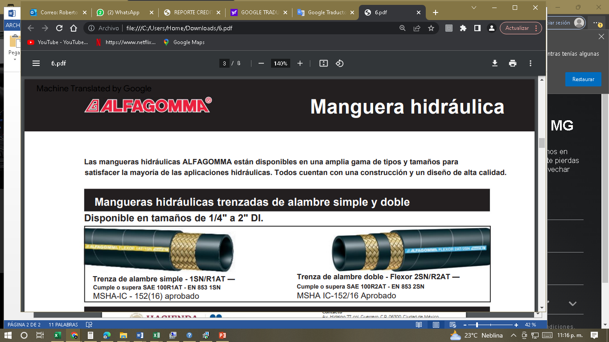
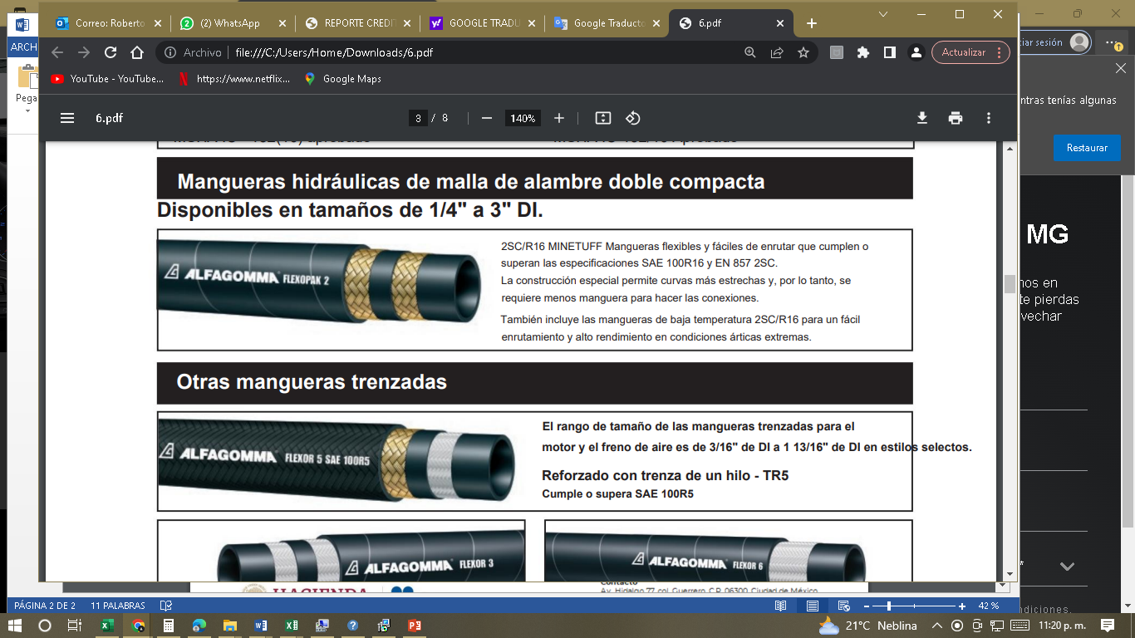

Slide 10
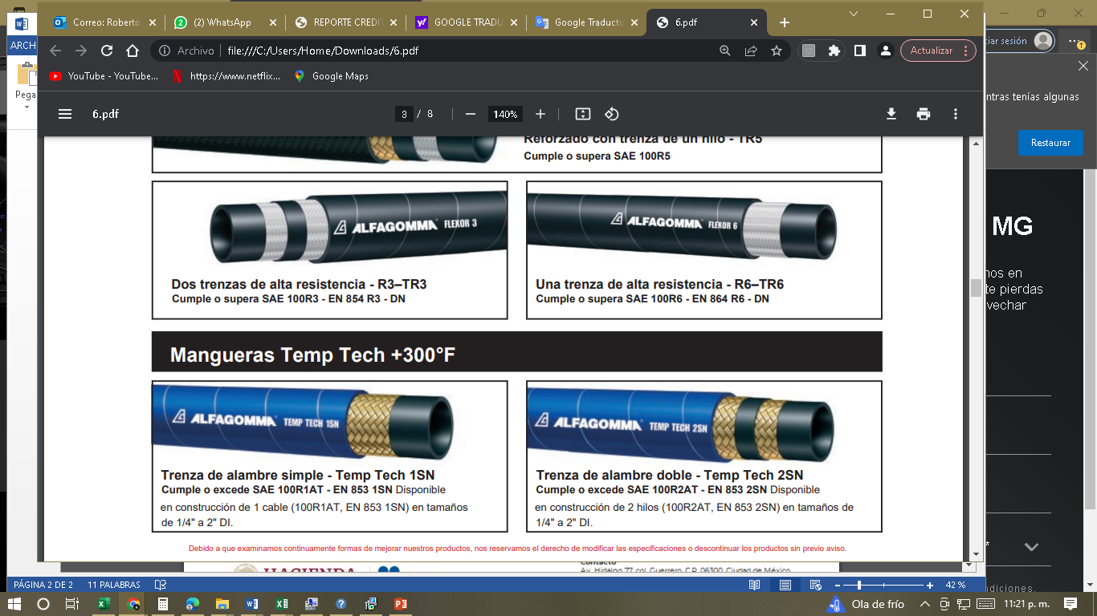
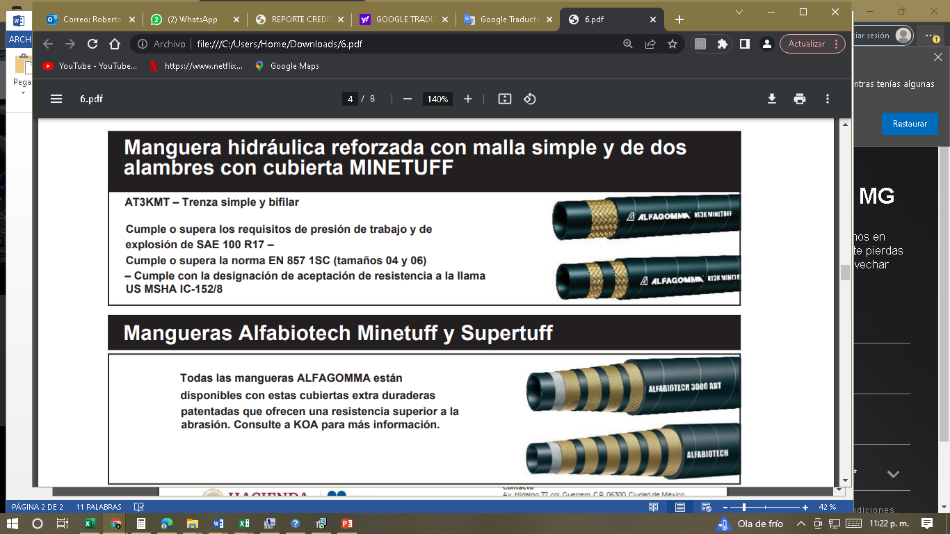

Slide 11
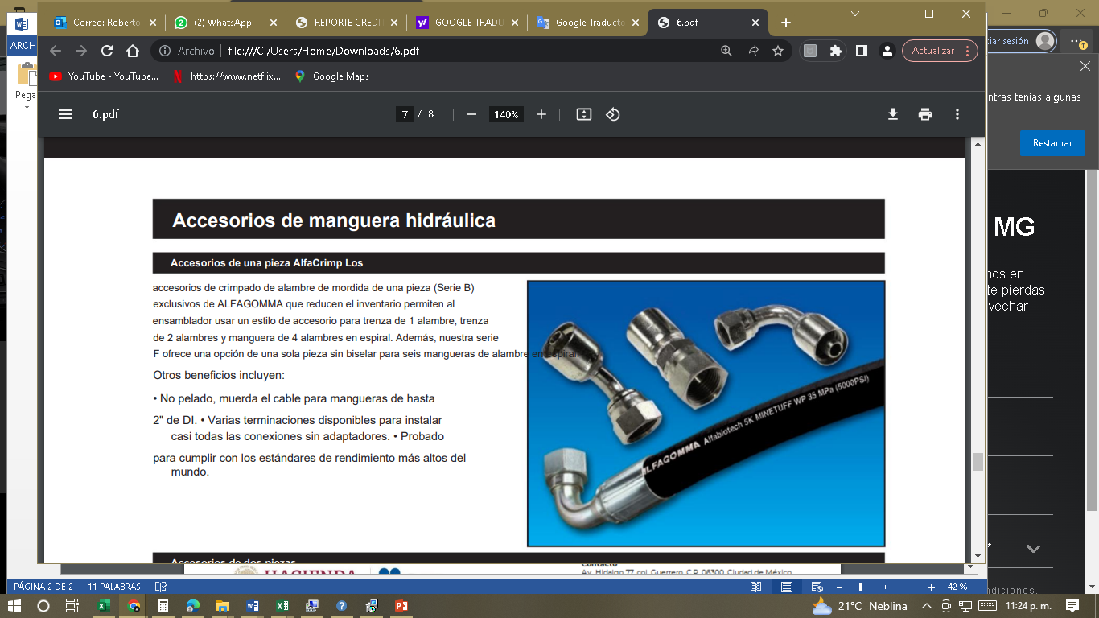

Slide 12
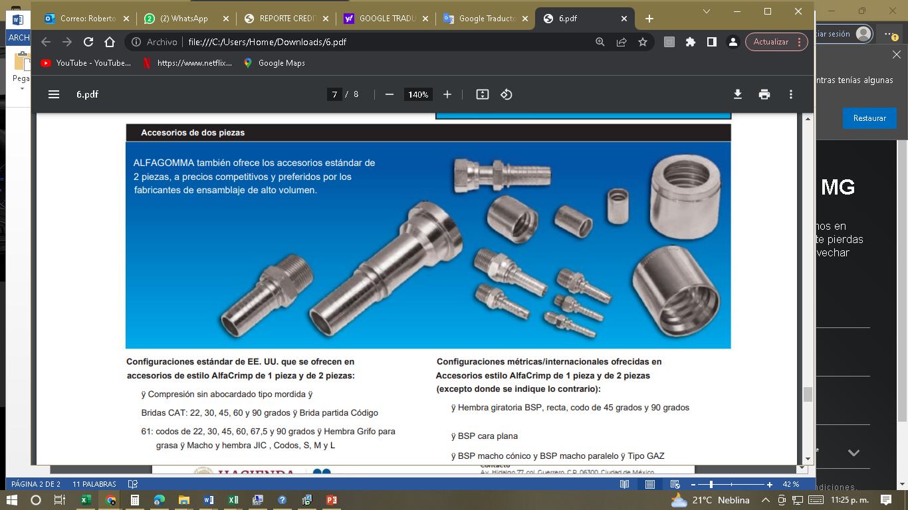
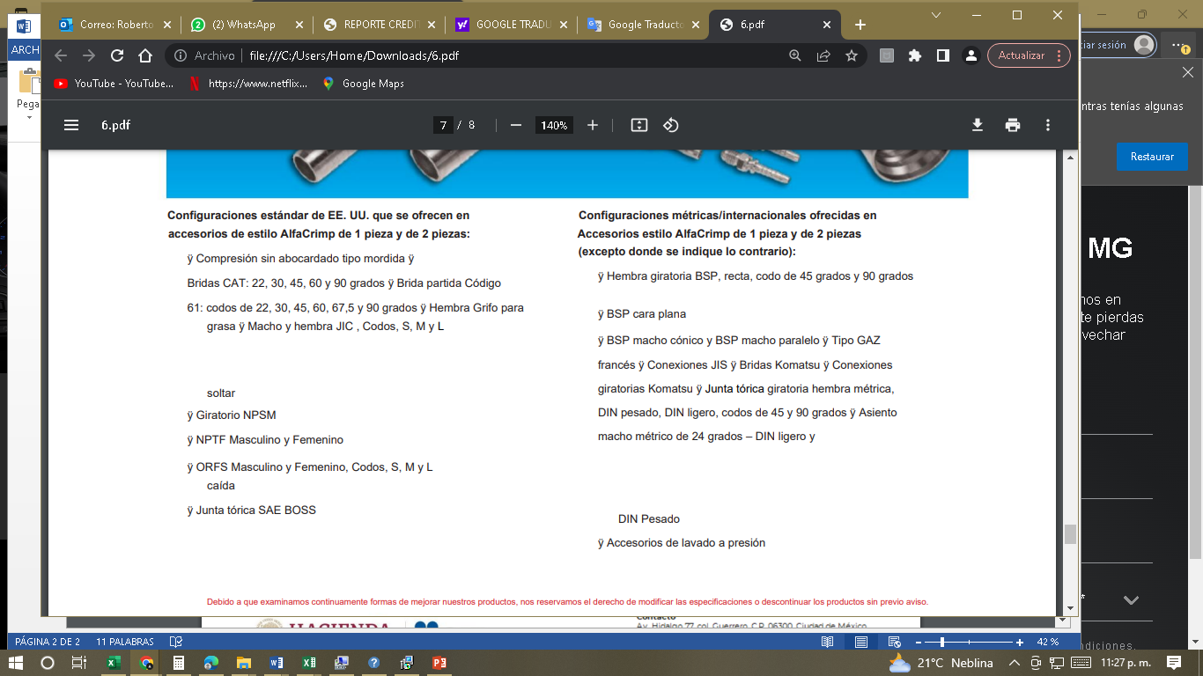

Slide 13
CONTACTO
Dirección: Carretera Camino a las Pedreras Km. 3 San Miguel de los Garza , Escobedo Nuevo León
E-mal: vamac.0918@Outlook.com
Teléfono: 81 84 62 71 01
Agente de Ventas: Roberto Carlos López Ibarra
Creando calidad y confianza

